Slide 1
CORSO DI BIOLOGIA 8 CFU
Due parti:
- Biologia e istologia (5 CFU; 40F) + laboratori (1CFU; 16L)
→ Prof. Stefania Bortoluzzi (responsabile)
- Microbiologia (2 CFU, 16F)
→ Prof. Roberta Provvedi
P4 [COMPLESSO PAOLOTTI]
(inizia mar 28 ottobre)

Slide 2
Laurea Triennale in Ottica e Optometria
CORSO DI BIOLOGIA
Prof. Stefania Bortoluzzi
40 ore di lezione frontale
16 ore di esercitazione
10:30-12:30
Lunedi’ Mercoledi’
LUF2 (Via Luzzatti) AULA A (Edificio Fisica, Polo didattico, Via L. Loredan 10)

Slide 3
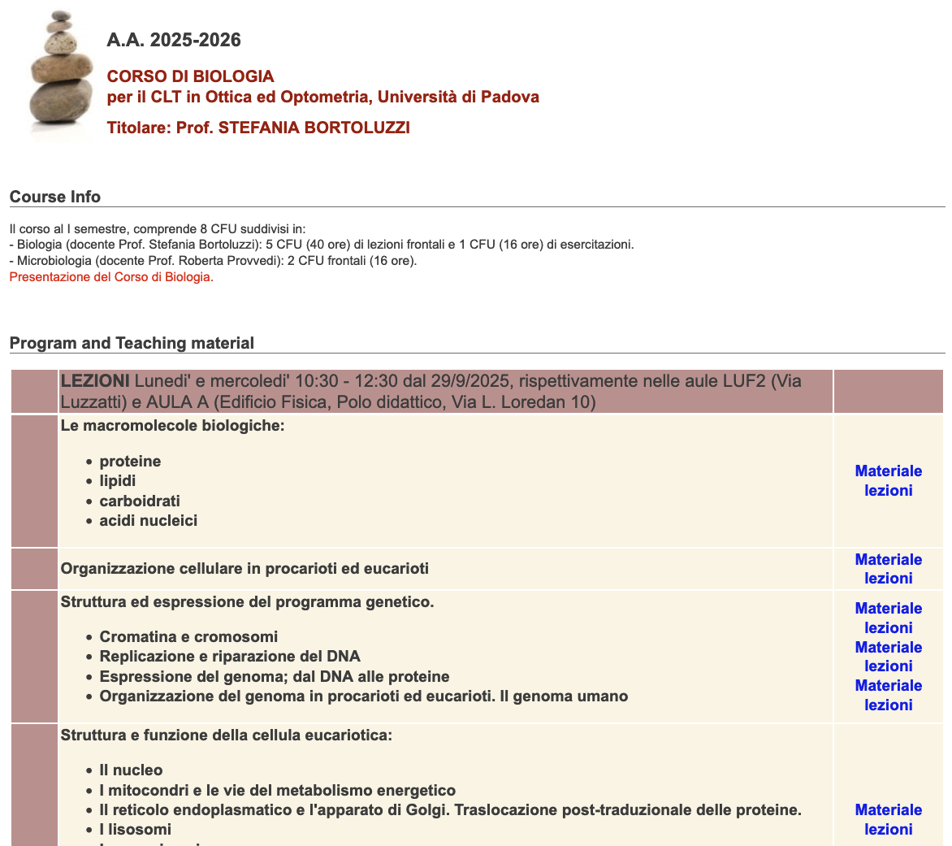
SITO WEB DEDICATO AL CORSO http://compgen.bio.unipd.it/~stefania/Didattica/

Slide 4
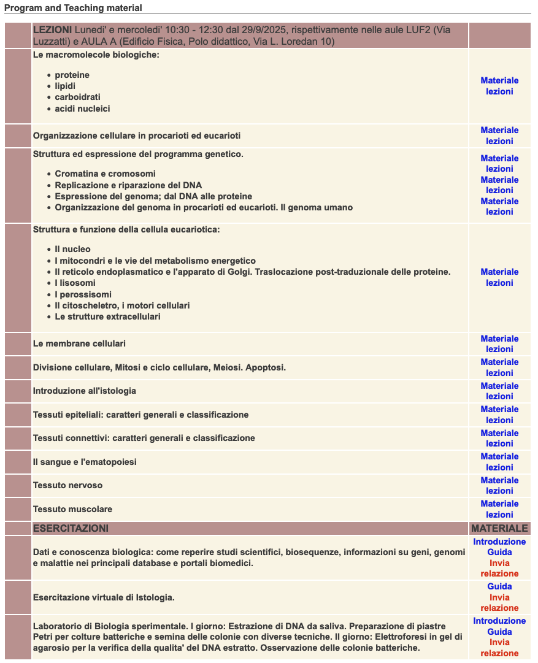
CORSO DI
BIOLOGIA
Programma
Lezioni
BIOLOGIA
ISTOLOGIA

Slide 5
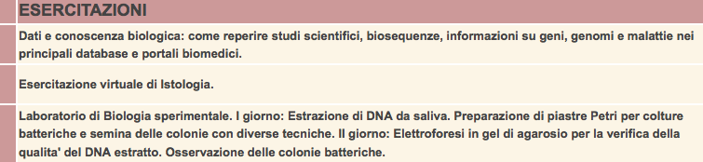
CORSO DI
BIOLOGIA
Programma
Esercitazioni
Dr. Giulia Calabretto
Dr. Elisa Rampazzo
18 dic
8 genn
15/16 genn

Slide 6
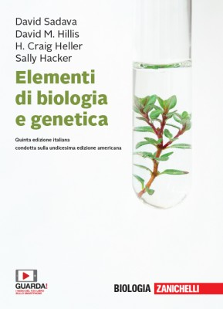
CORSO DI BIOLOGIA
TESTI CONSIGLIATI
Elementi di biologia e genetica
Zanichelli, 2019

Slide 7
CORSO DI BIOLOGIA
TESTI CONSIGLIATI
Elementi di biologia
Edises, 2021

Slide 8
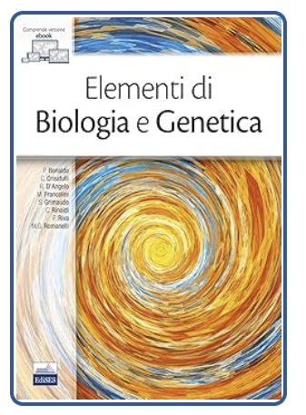
CORSO DI BIOLOGIA
TESTI CONSIGLIATI
Bonaldo et al.
EDISES
2019

Slide 9
CORSO DI BIOLOGIA
TESTI CONSIGLIATI
Elementi di biologia e genetica
di Peter H. Raven et al.
Piccin-Nuova Libraria, 2018

Slide 10
CORSO DI BIOLOGIA
TESTI CONSIGLIATI
Biologia. Come funziona la vita. Cellule. Genetica. Con e-book
di Daniel L. Hartl et al.
Zanichelli

Slide 11
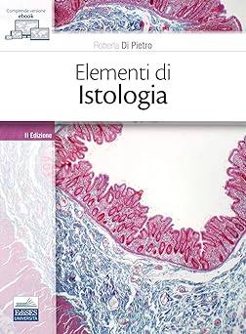
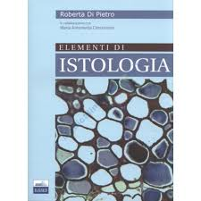
CORSO DI BIOLOGIA
TESTI CONSIGLIATI

Slide 12
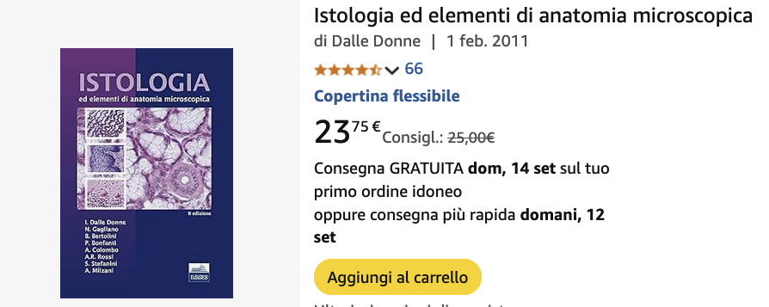
CORSO DI BIOLOGIA
TESTI CONSIGLIATI

Slide 13
CORSO DI BIOLOGIA
Esame finale:
- Verifica scritta contenente domande a risposta aperta e test a risposta multipla
- Un esame per ogni parte del corso
- Voto basato su media ponderata per CFU

